Slide 1
JUGOVZHODNA AZIJA

Slide 2
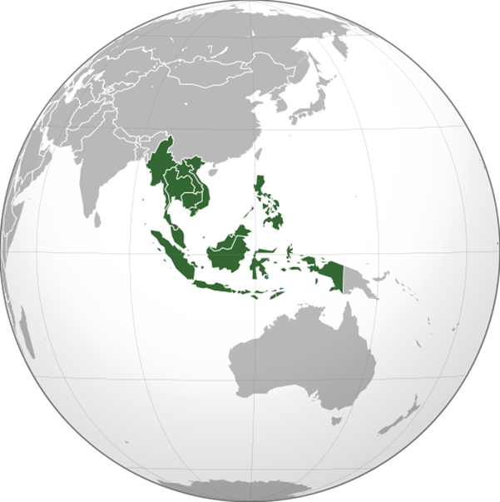
LEGA
S, J in V polobla
Vroči (tropski) pas
Obsega:
Indokitajski polotok
Indonezijsko otočje
Filipinsko otočje

Slide 3
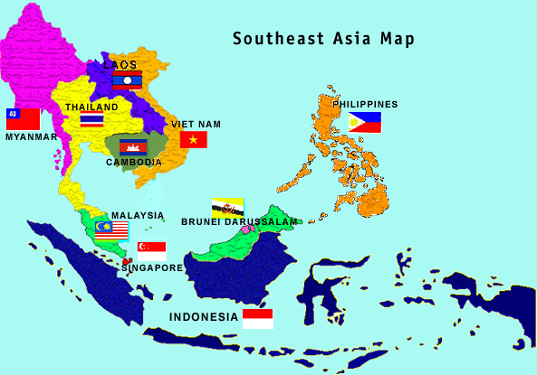
DRŽAVE
Brunej
Filipini
Indonezija
Kambodža
Laos
Malezija
Mjanmar
Singapur
Tajska
Vietnam

Slide 4
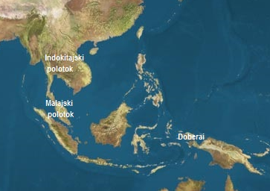
POLOTOKI
Indokitajski
Malajski
Doberai
…

Slide 5
OTOČJA
Filipinsko
Indonezijsko

Slide 6
ZALIVI
Martabanski
Tajski
Tonkinški
…

Slide 7
MORJA
Andamansko
Južnokitajsko
Celebeško
Javansko
…

Slide 8
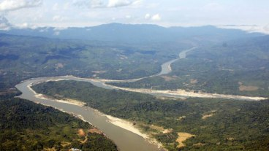
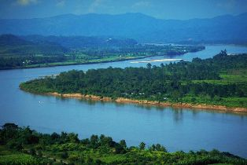
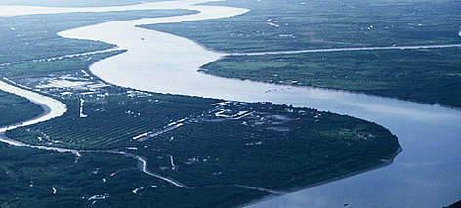
REKE
Iravadi
Mekong
Salween
…

Slide 9
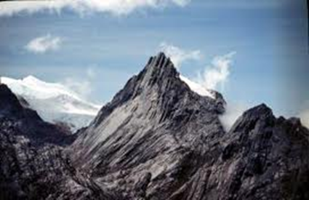
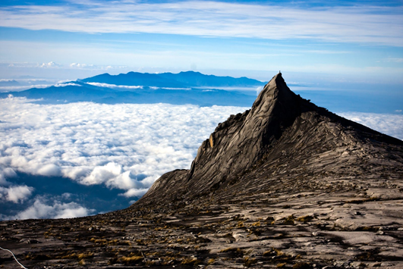
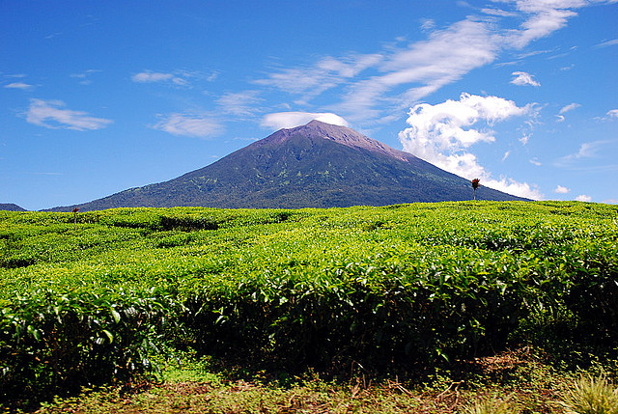
GORE
Puncak Jaya
Kinabalu
Kerinci
…

Slide 10
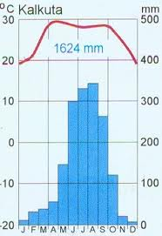
PODNEBJE
Monsunsko podnebje
(Indokitajski polotok; deževna poletja, suhe zime, monsuni)
Ekvatorialno podnebje (Malajski polotok, Indonezijsko otočje; vse leto enake T, celoletne padavine)

Slide 11
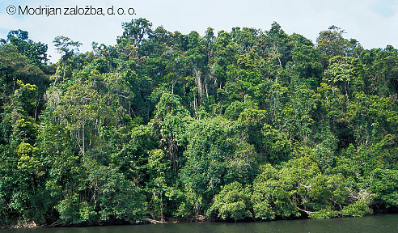
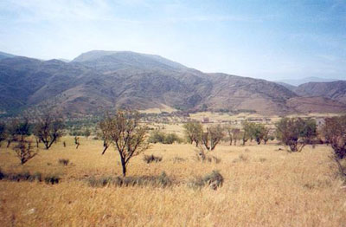
RASTJE
Tropski gozdovi
Filipini- listopadna drevesa, savana
polpuščave

Slide 12
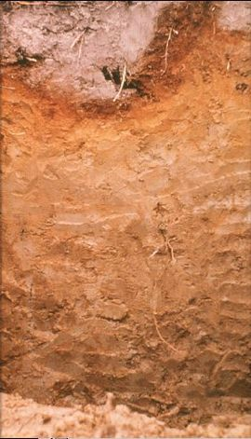
PRST
Rdečkasto rumena – večinoma slabo rodovitna

Slide 13
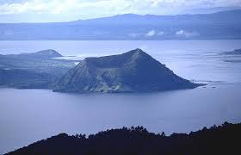
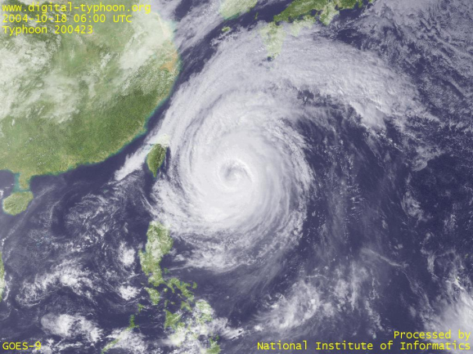
NARAVNE KATASTROFE
Potresi
Vulkani: delujočih približno 17 vulkanov, najvišji: Apo, 2954m; najnižji: Taal, 400m
Tajfuni poplave, plazovi

Slide 14
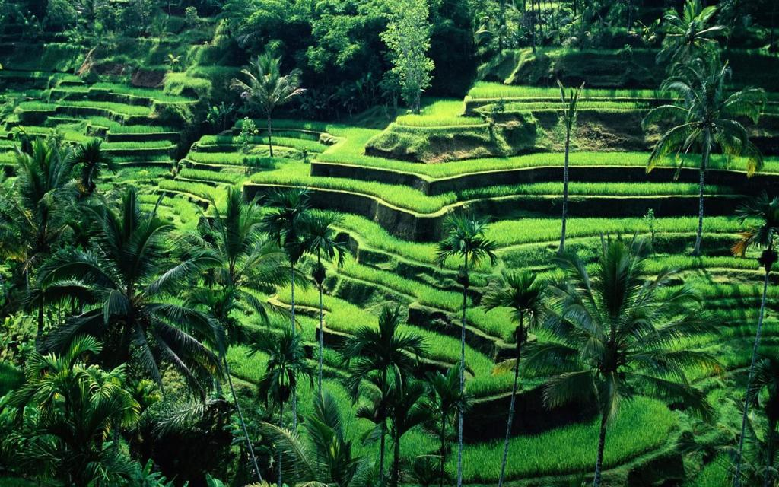
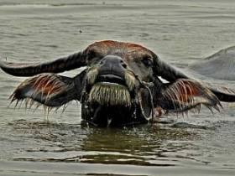
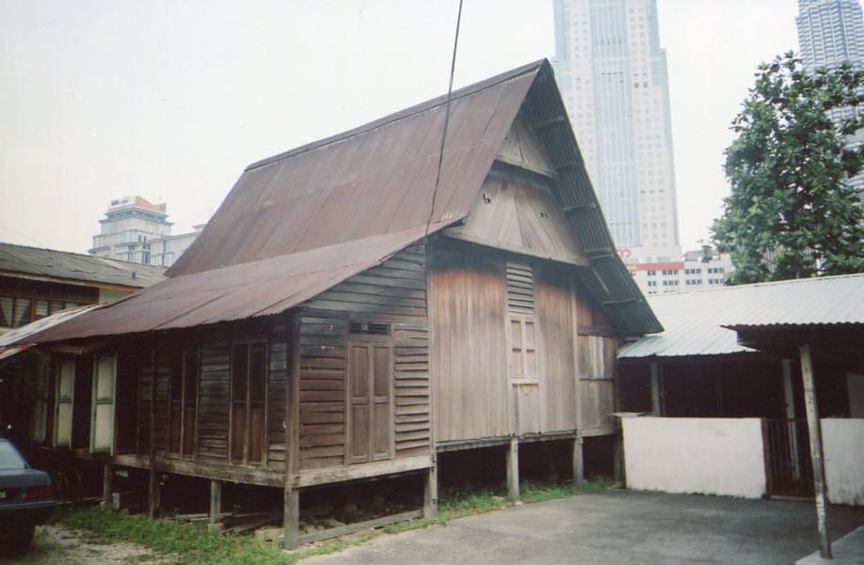
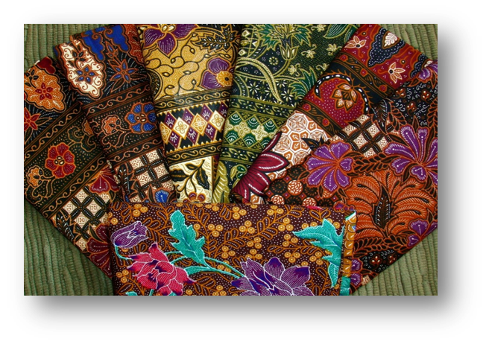
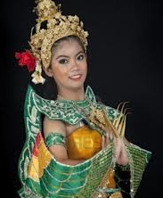

Slide 15
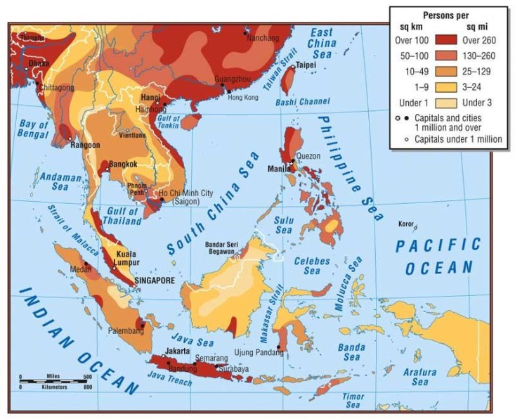
PREBIVALSTVO
Okoli 600 milijonov
Neenakomerna poselitev
Jeziki - malezijski, tajski, kmerski, vietnamski, filipinski
Vera –budizem, islam, hinduizem

Slide 16
OBLAČILA
Sarong: preprosto preklopno krilo
Širok pas iz potiskanega bombažnega blaga - nosijo ga moški in ženske

Slide 17
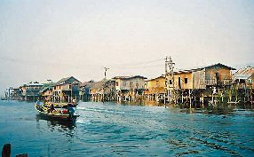
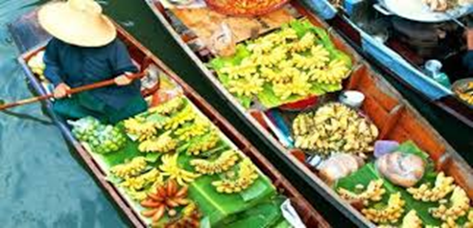
BIVALIŠČA
Namesto stekel polkna (kroženje zraka)
Vaške hiše so pogosto dvignjene na kole da jih ob močnem deževju ne poplavi
Kanali med hišami - ulice
Prevozno sredstvo je čoln
Plavajoče tržnice (zelenjava, gospodinjske potrebščine)

Slide 18
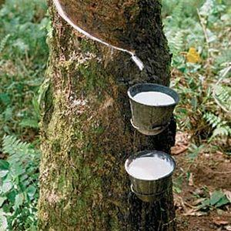
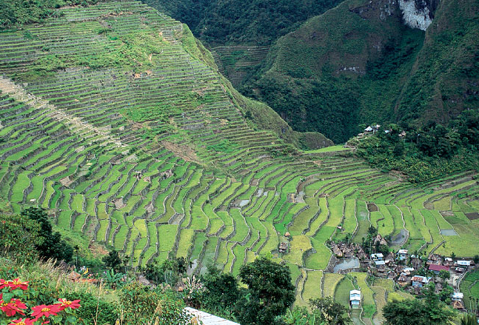
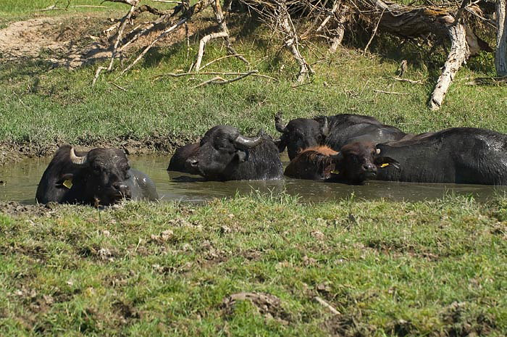
KMETIJSTVO
V nižinah pridelujejo kavčuk, kakav, kokosove orehe in sladkorni trst
Na višjih območjih pridelujejo kavo in čaj
Riž – najbolj razširjena kulturna rastlina
Živinoreja – govedo, vodni bivoli

Slide 19
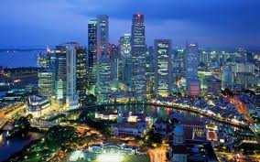
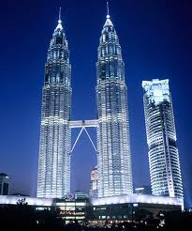
GOSPODARSTVO
Najbolj razvito (čeprav najmanjše) mesto je Singapur – industrijsko, finančno in storitveno središče – mali azijski tiger
Sledita mu Malezija in Tajska
Ostale države so slabše razvite

Slide 20
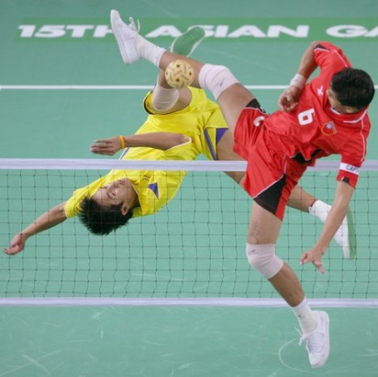
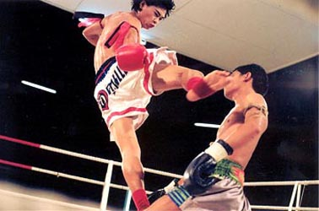
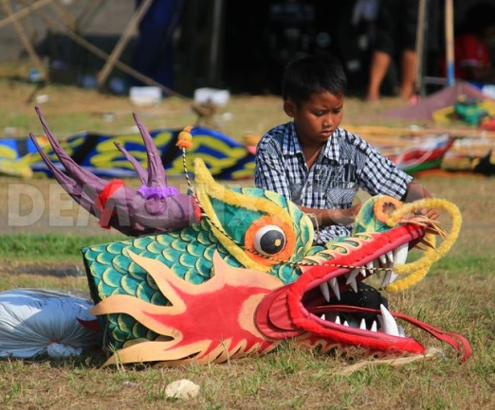
ŠPORT
Indonezija- badminton
Filipini- bejzbol
Tradicionalen šport: takraw oz. čin lon (podoben nogometu, žoga iz ratana)
Tajski boks - dovoljene brce
Spuščanje zmajev (poskušajo presekati vrvice svojih nasprotnikov)

Slide 21
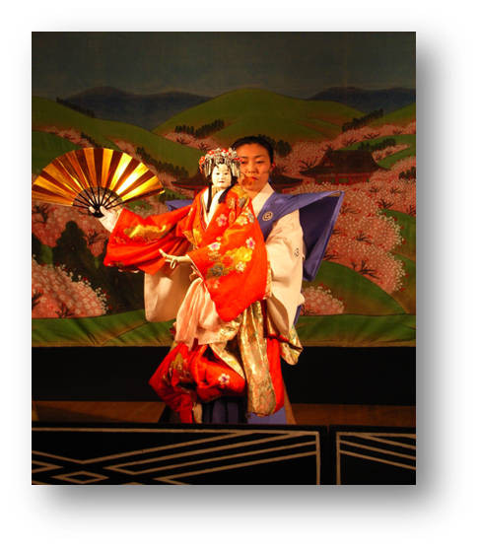
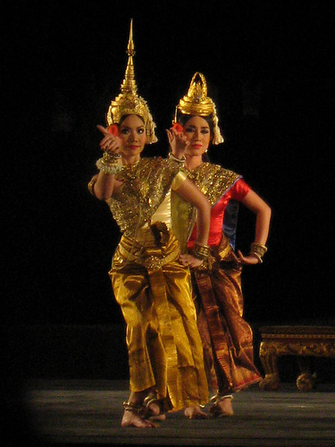
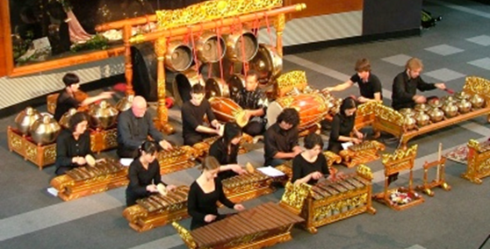
LUTKE, PLES, UMETNOST
Plesi posvečeni hinduističnim bogovom
Plesalce spremljajo gamelani- orkestri, sestavljeni iz večino ksilofonov
Lutke- prikazovanje hindujskih epov

Slide 22
VIRI
Jugovzhodna in južna Azija, Slovenska izd. Ljubljana: Mladinska knjiga, 1992 [knjiga]
Jugovzhodna Azija, Avstralija, Oceanija, Antarktika, Slovenska izd. Ljubljana : Mladinska knjiga, 1993 [knjiga]
Geografski atlas Azije, Ljubljana: DZS, 2010 [knjiga]
Ljudje z vsega sveta, Antony Mason, Tržič: Učila International, 2004 [knjiga]
http://mss.svarog.si/geografija/index.php?page_id=11023 , 14. 5. 2013 [spletna stran]
http://www2.arnes.si/~osljjk6/geografija/azija/juzna_jugovzhodna_azija.htm , 14. 5. 2013 [spletna stran]
http://sl.wikipedia.org/wiki/Jugovzhodna_Azija , 14. 5. 2013 [spletna stran]

